Slide 1

Capítulo 10
Capítulo 10
Custo de oportunidade do capital e a sua importância na análise e avaliação econômica de projetos de investimento

Slide 2

Capítulo 10 | Custo de oportunidade do capital e a sua importância na análise de projetos de investimento
10.1 Custo médio ponderado do capital
O enfoque do CMPC parte da idéia de que o projeto ou a empresa são financiados simultaneamente com capital próprio e capital de terceiros.
O CMPC é igual à soma das rentabilidades médias dessas fontes de recursos, ponderadas pela participação de cada uma no financiamento total.
Carlos Patrício Samanez
© 2009 by Pearson Education

Slide 3
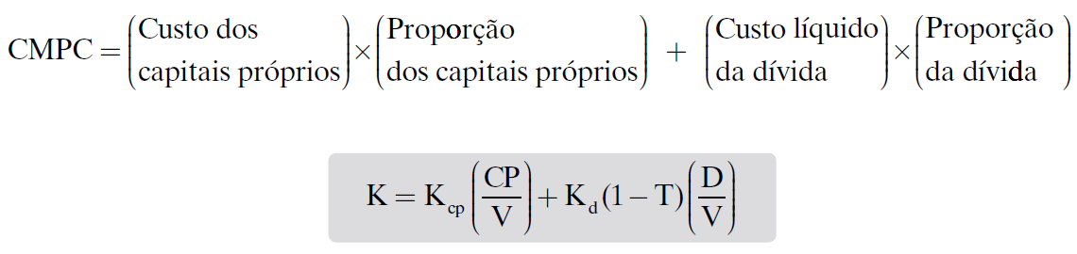
Capítulo 10 | Custo de oportunidade do capital e a sua importância na análise de projetos de investimento
10.1 Custo médio ponderado do capital
onde K é o custo médio ponderado do capital, K_{cp} é o custo do capital próprio, K_{d} é o custo marginal da dívida, D é o valor de mercado da dívida, CP é o valor de mercado do capital próprio, V é o valor de mercado da empresa (V = CP + D) e T é a alíquota corporativa de imposto de renda.
Carlos Patrício Samanez
© 2009 by Pearson Education

Slide 4
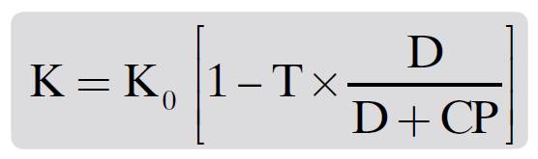
Capítulo 10 | Custo de oportunidade do capital e a sua importância na análise de projetos de investimento
10.2 Fórmula de bolso de Modigliani-Miller para cálculo do custo do capital
Modigliani e Miller desenvolveram a seguinte fórmula, conhecida como ‘fórmula de bolso’, para o cálculo do custo do capital.
T é a alíquota corporativa de imposto de renda, D é o valor de mercado das dívidas permanentes, CP é o valor de mercado do capital próprio e K₀ representa o custo do capital da empresa sem dívida, também conhecido como rentabilidade operacional ou
poder de ganho dos ativos operacionais líquidos.
Carlos Patrício Samanez
© 2009 by Pearson Education

Slide 5
Capítulo 10 | Custo de oportunidade do capital e a sua importância na análise de projetos de investimento
10.3.1 Determinação do custo do capital próprio segundo o modelo CAPM
O custo do capital próprio é a taxa de retorno requerida pelos acionistas ou donos do capital próprio. O endividamento envolve obrigações contratuais de pagamento; o capital próprio, não.
Carlos Patrício Samanez
© 2009 by Pearson Education

Slide 6
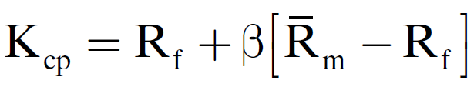
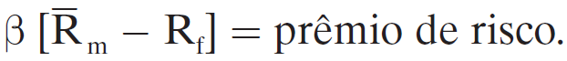
Capítulo 10 | Custo de oportunidade do capital e a sua importância na análise de projetos de investimento
Quando aplicado para quantificar o custo ou a rentabilidade do capital próprio, o CAPM tem a seguinte forma:
Onde:
K_{cp} = custo do capital próprio (rentabilidade requerida pelos acionistas);
R_{f} = rentabilidade dos ativos sem risco;
R_{m} = rentabilidade esperada do índice de mercado;
= (volatilidade das ações comuns em relação ao índice de mercado);
Carlos Patrício Samanez
© 2009 by Pearson Education

Slide 7
Capítulo 10 | Custo de oportunidade do capital e a sua importância na análise de projetos de investimento
10.4 Custo da dívida
Quando a empresa possui títulos de dívida negociados no mercado, o custo da dívida é dado pela taxa interna de retorno (TIR) do título ou por algum método de estimativa de rating de dívida.
O custo líquido da dívida é um dos componentes necessários para o cálculo do CMPC.
Não é necessariamente a taxa à qual a empresa conseguiu tomar dinheiro no passado, mas o custo dos financiamentos e empréstimos contratados para o projeto.
Carlos Patrício Samanez
© 2009 by Pearson Education

Slide 8
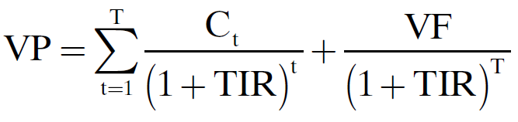
Capítulo 10 | Custo de oportunidade do capital e a sua importância na análise de projetos de investimento
10.4 Custo da dívida
A TIR de um título de dívida (Bond) é calculada resolvendo-se a seguinte expressão para a TIR:
onde:
VP = o valor corrente do Bond no mercado;
C_{t} = os pagamentos periódicos;
VF = o valor de face do título (valor de resgate);
T = o prazo de vencimento do Bond.
Carlos Patrício Samanez
© 2009 by Pearson Education

Slide 9
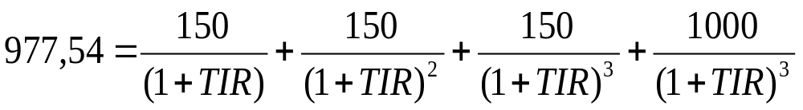
Capítulo 10 | Custo de oportunidade do capital e a sua importância na análise de projetos de investimento
10.4 Custo da dívida
Suponha um título de dívida com valor corrente no mercado de R$ 997,54 que promete pagar 150 de juros no final de cada ano, ao longo de 3 anos, e, ao término deste prazo, pagar um valor de face de R$ 1000,00. nesse caso a TIR será:
Então a TIR = 16% a.a.
Carlos Patrício Samanez
© 2009 by Pearson Education
Slide 9
Notes:
9

Slide 10
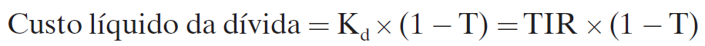
Capítulo 10 | Custo de oportunidade do capital e a sua importância na análise de projetos de investimento
10.4 Custo da dívida
Ao contrário dos dividendos, os pagamentos de juros são dedutíveis para efeitos fiscais; portanto, o custo da dívida deve ser sempre apresentado líquido dos efeitos tributários.
É necessário multiplicar o custo da dívida (K_{d}) por (1 − T), onde T é a alíquota de IR:
Para o caso de 34% de IR, temos:
TIR x (1 – T) = 0,16 x (1 – 0,34) = 10,6%
Carlos Patrício Samanez
© 2009 by Pearson Education

Slide 11
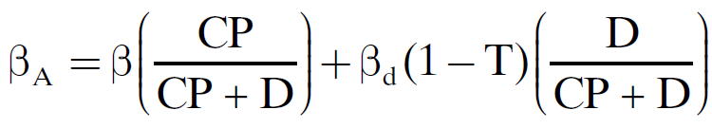
Capítulo 10 | Custo de oportunidade do capital e a sua importância na análise de projetos de investimento
10.5 Custo do capital, alavancagem financeira e beta
Considerando que o ativo da empresa seja financiado por dívida (D) e por capital próprio (CP), logo o beta desse ativo será uma média ponderada dos betas da dívida e do capital próprio:
onde:
β_{A} = beta do ativo; β_{d} = beta da dívida; β = beta do capital próprio (das ações ordinárias); D = valor de mercado da dívida;
CP = valor de mercado do capital próprio; T = alíquota de imposto de renda.
Carlos Patrício Samanez
© 2009 by Pearson Education

Slide 12
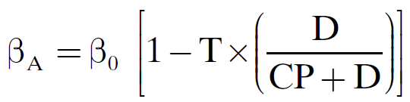
Capítulo 10 | Custo de oportunidade do capital e a sua importância na análise de projetos de investimento
10.5 Custo do capital, alavancagem financeira e beta
A ponderação de cada beta é dada pela fração em que cada fonte de recursos participa no financiamento do ativo. Uma segunda maneira para expressar o beta do ativo é:
Carlos Patrício Samanez
© 2009 by Pearson Education

Slide 13
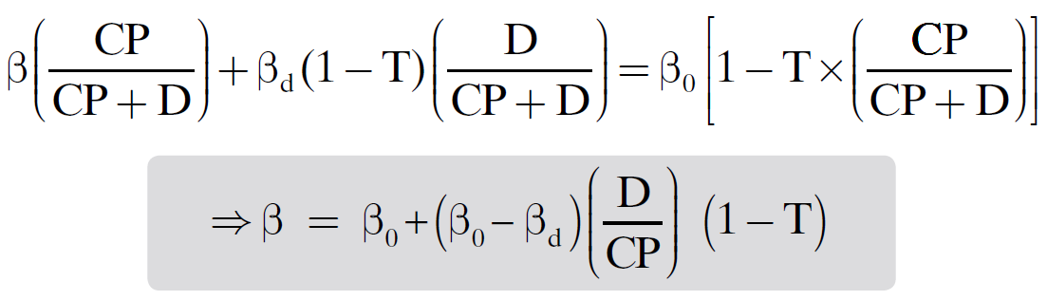
Capítulo 10 | Custo de oportunidade do capital e a sua importância na análise de projetos de investimento
10.5 Custo do capital, alavancagem financeira e beta
Como essas duas expressões para o β_{A} são equivalentes, podemos igualá-las e, a seguir, destacar o beta do capital próprio:
Carlos Patrício Samanez
© 2009 by Pearson Education

Slide 14
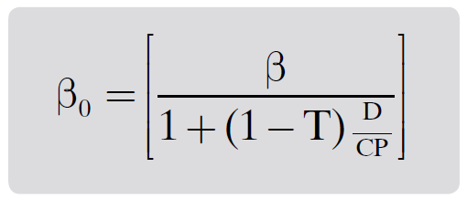
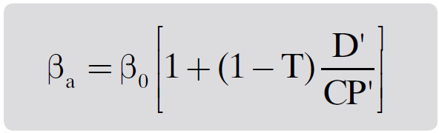
Capítulo 10 | Custo de oportunidade do capital e a sua importância na análise de projetos de investimento
10.5 Custo do capital, alavancagem financeira e beta
Essa expressão calcula um beta sem alavancagem financeira. Assim, pode ser usada para calcular o beta desalavancado quando a dívida não apresentar risco de mercado. Uma vez calculado o beta desalavancado, é possível ajustá-lo às novas condições de risco (alavancagem financeira) do seguinte modo:
Carlos Patrício Samanez
© 2009 by Pearson Education

Slide 15
Capítulo 10 | Custo de oportunidade do capital e a sua importância na análise de projetos de investimento
10.5 Custo do capital, alavancagem financeira e beta
A razão dívida-capital próprio deve ser a que vai prevalecer na empresa após o projeto, ou uma proporção-alvo calculada com base em valores de mercado.
Na prática, muitas vezes são usados valores do setor industrial.
Carlos Patrício Samanez
© 2009 by Pearson Education

Slide 16
Capítulo 10 | Custo de oportunidade do capital e a sua importância na análise de projetos de investimento
10.5.1 Passos para o ajuste do custo do capital para análise
de projetos de investimento de capital
Caso a empresa seja de capital aberto, utilizar o beta histórico de suas ações ordinárias negociadas em bolsa de valores. Se a empresa for de capital fechado, trabalhar com os dados de um conjunto de empresas semelhantes.
Se forem usados os betas das ações ordinárias de um conjunto de empresas semelhantes, calcular os betas desalavancados e obter sua média.
Carlos Patrício Samanez
© 2009 by Pearson Education

Slide 17
Capítulo 10 | Custo de oportunidade do capital e a sua importância na análise de projetos de investimento
10.5.1 Passos para o ajuste do custo do capital para análise
de projetos de investimento de capital
Calcular o beta ajustado a partir do beta desalavancado.
Por meio do CAPM, e usando como beta o beta ajustado, calcular o custo do capital próprio.
Calcular o CMPC considerando a estrutura-alvo de capital adequada à empresa.
Carlos Patrício Samanez
© 2009 by Pearson Education

Slide 18
Capítulo 10 | Custo de oportunidade do capital e a sua importância na análise de projetos de investimento
Exemplo
Será constituída uma empresa para explorar as reservas de uma jazida de manganês. O projeto representa um investimento de $ 15 milhões, sendo que 60% será financiado a juros de 17% ao ano. Espera-se que o projeto gere um fluxo de caixa livre de $ 2 milhões/ano durante 16 anos. A rentabilidade dos ativos sem risco é de 7% ao ano, a rentabilidade esperada da carteira de mercado é 10% ao ano e a alíquota de IR do setor é 30%. O projeto não tem valor residual.
Carlos Patrício Samanez
© 2009 by Pearson Education

Slide 19
Capítulo 10 | Custo de oportunidade do capital e a sua importância na análise de projetos de investimento
Considerando que a dívida seja sem risco (βd = 0), e com os dados observados e calculados para as empresas representativas do setor de mineração com métodos de produção aproximadamente equivalentes aos do projeto proposto, estime o custo de oportunidade do capital e avalie economicamente o projeto.
Carlos Patrício Samanez
© 2009 by Pearson Education

Slide 20
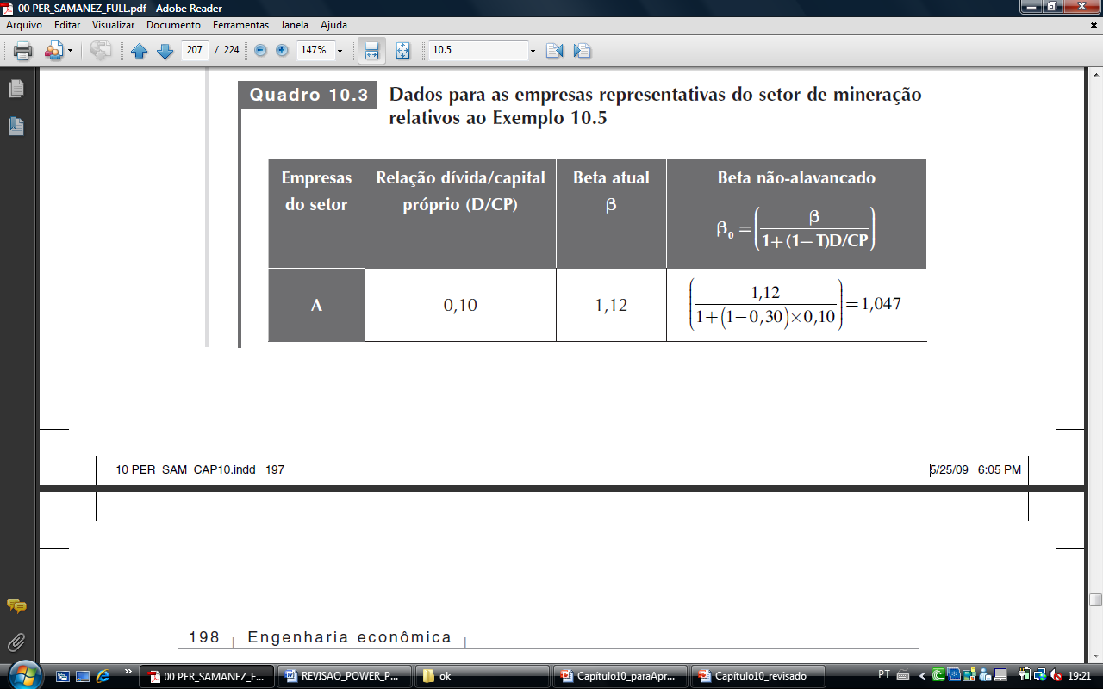
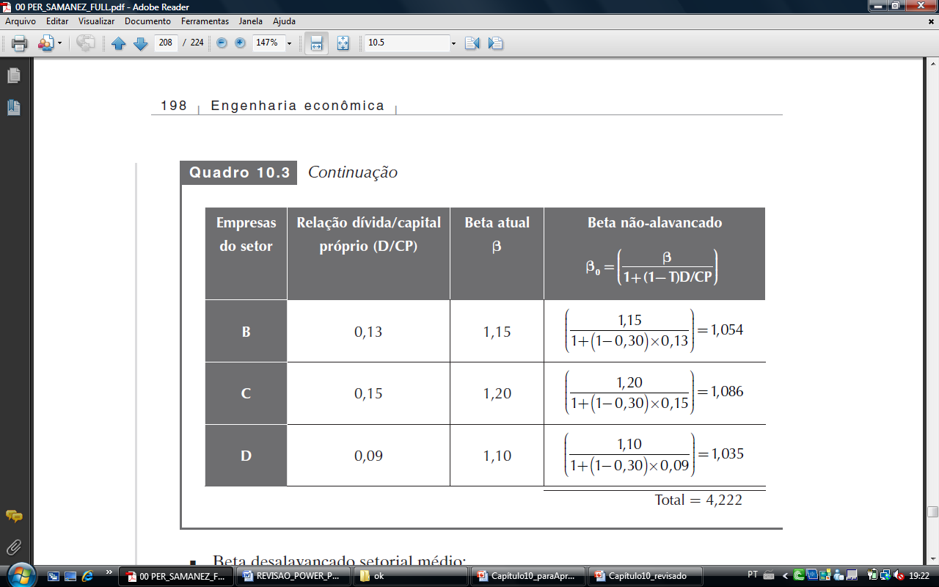
Capítulo 10 | Custo de oportunidade do capital e a sua importância na análise de projetos de investimento
Carlos Patrício Samanez
© 2009 by Pearson Education

Slide 21
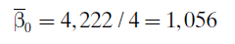

Capítulo 10 | Custo de oportunidade do capital e a sua importância na análise de projetos de investimento
Beta desalavancado setorial médio:
Beta ajustado:
D' representa a parte do investimento financiada com recursos de terceiros (60% × $ 15 = $ 9 milhões). CP' representa a parcela financiada com recursos próprios (40% × $ 15 = $ 6 milhões). O cálculo anterior considera que D'/CP' é a razão esperada a permanecer
a médio e longo prazos.
Carlos Patrício Samanez
© 2009 by Pearson Education

Slide 22
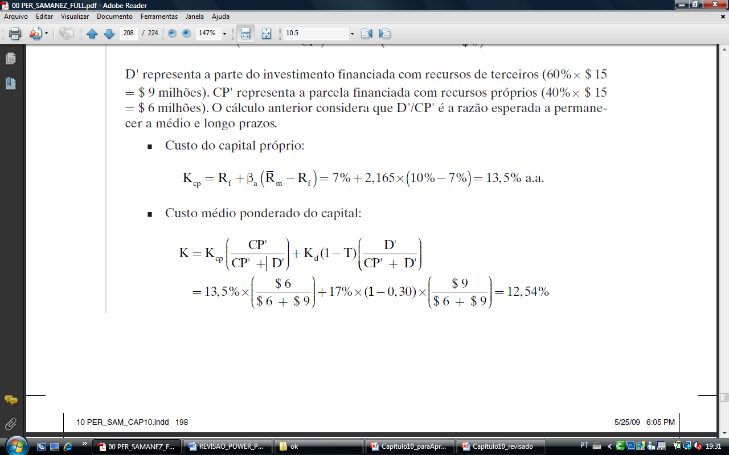
Capítulo 10 | Custo de oportunidade do capital e a sua importância na análise de projetos de investimento
Custo do capital próprio:
Custo médio ponderado do capital:
Carlos Patrício Samanez
© 2009 by Pearson Education

Slide 23
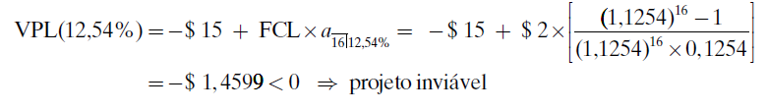
Capítulo 10 | Custo de oportunidade do capital e a sua importância na análise de projetos de investimento
Cálculo do VPL e avaliação econômica do projeto:
Os valores monetários estão expressos em milhões.
Carlos Patrício Samanez
© 2009 by Pearson Education

Slide 24
Capítulo 10 | Custo de oportunidade do capital e a sua importância na análise de projetos de investimento
10.6 Fluxo de caixa para determinação do valor da empresa
É necessário distinguir entre lucro operacional tal como determinado pelas legislações societárias brasileira e os fluxos apropriados para
determinar o valor da empresa (fluxo de caixa livre) e para calcular seu valor patrimonial (fluxo do acionista).
Carlos Patrício Samanez
© 2009 by Pearson Education

Slide 25
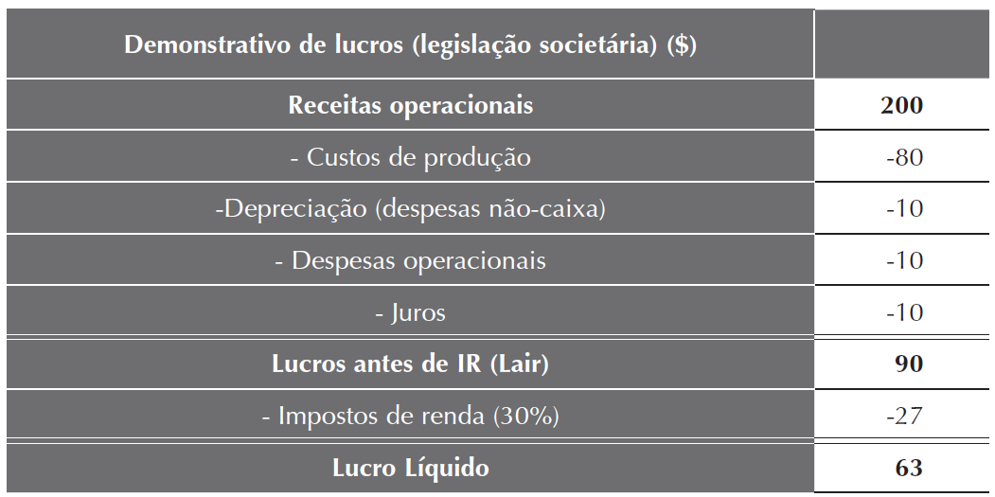
Capítulo 10 | Custo de oportunidade do capital e a sua importância na análise de projetos de investimento
10.6 Fluxo de caixa para determinação do valor da empresa
Demonstrativos de apuração de lucros de acordo com
a legislação societária:
Carlos Patrício Samanez
© 2009 by Pearson Education

Slide 26
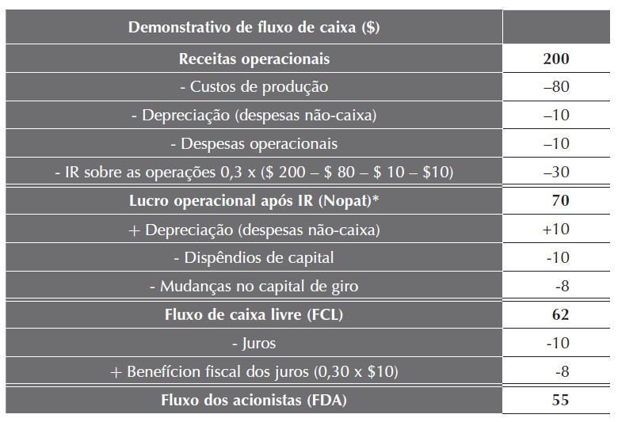
Capítulo 10 | Custo de oportunidade do capital e a sua importância na análise de projetos de investimento
10.6 Fluxo de caixa para determinação do valor da empresa
Demonstrativo de fluxo de caixa da mesma empresa:
Carlos Patrício Samanez
© 2009 by Pearson Education

Slide 27
Capítulo 10 | Custo de oportunidade do capital e a sua importância na análise de projetos de investimento
10.6 Fluxo de caixa para determinação do valor da empresa
Além do quadro anterior, considerar fluxos perpétuos, uma dívida (D) de $ 200 contratada a uma taxa de juros (Kd) de 5% a.a. e um custo do capital próprio (Kcp) de 20% a.a.
Carlos Patrício Samanez
© 2009 by Pearson Education

Slide 28
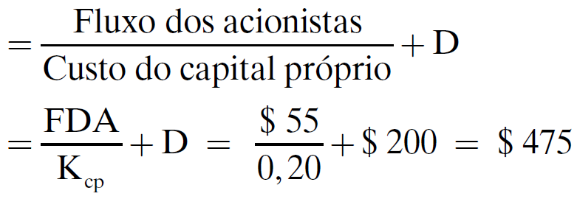
Capítulo 10 | Custo de oportunidade do capital e a sua importância na análise de projetos de investimento
10.6.1 Métodos para estimar o valor intrínseco da empresa
Primeiro método: cálculo do valor da firma a partir da soma dos valores do capital próprio e da dívida.
Valor da empresa (V) = Valor do capital próprio + Valor da dívida:
Carlos Patrício Samanez
© 2009 by Pearson Education

Slide 29
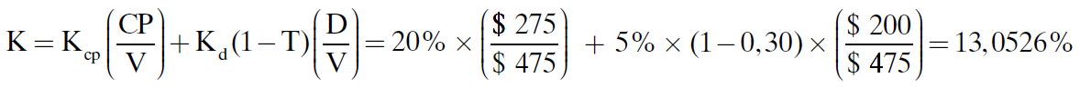
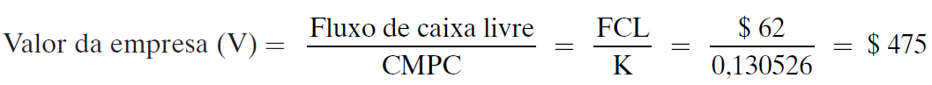
Capítulo 10 | Custo de oportunidade do capital e a sua importância na análise de projetos de investimento
10.6.1 Métodos para estimar o valor intrínseco da empresa
Segundo método: cálculo do valor da firma a partir do desconto direto do fluxo de caixa livre.
Cálculo do custo médio ponderado do capital:
Carlos Patrício Samanez
© 2009 by Pearson Education

Slide 30
Capítulo 10 | Custo de oportunidade do capital e a sua importância na análise de projetos de investimento
10.6.1 Métodos para estimar o valor intrínseco da empresa
Assume-se que as proporções (CP/V = $275/$475) e (D/V = $200/$475) sejam proporções-alvo da estrutura de capital da empresa.
Carlos Patrício Samanez
© 2009 by Pearson Education

